Slide 1
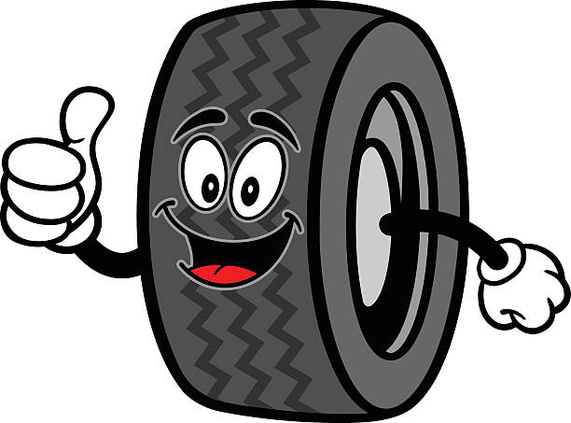
КВИЗ «Пятое колесо»

Slide 2
Условия конкурса «Авто-доктор»
Авто-доктор задает вопрос
Команде дается 30 секунд на обсуждение
Капитан записывает ответ команды, затем передает в жюри.

Slide 3
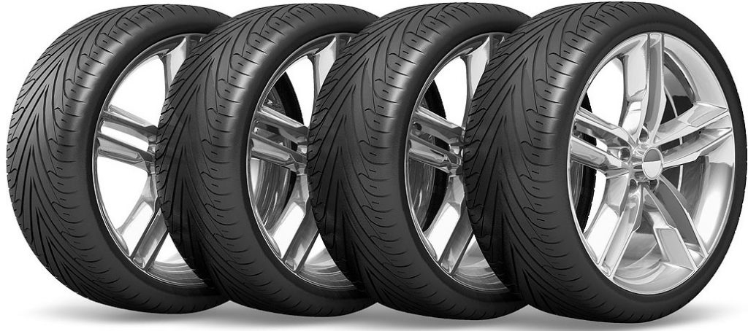
Вопрос 1.
Что из следующего не помогает продлить срок службы шин?
1. Регулярная проверка и регулировка
2. Перестановка регулярно несколько раз в год
3. Проверка протектора шин с помощью монеты
4. Сход-развал 1 раз в год

Slide 4
Вопрос 2.
Чтобы продлить срок службы шин, как часто вы должны их переставлять (передние колеса назад, задние на переднюю ось)?
1. Каждые 1500-3000 км
2. Каждые 8000-12000км
3. Каждые 1500-25000 км
4. Перестановка шин не продлевает срок их службы

Slide 5
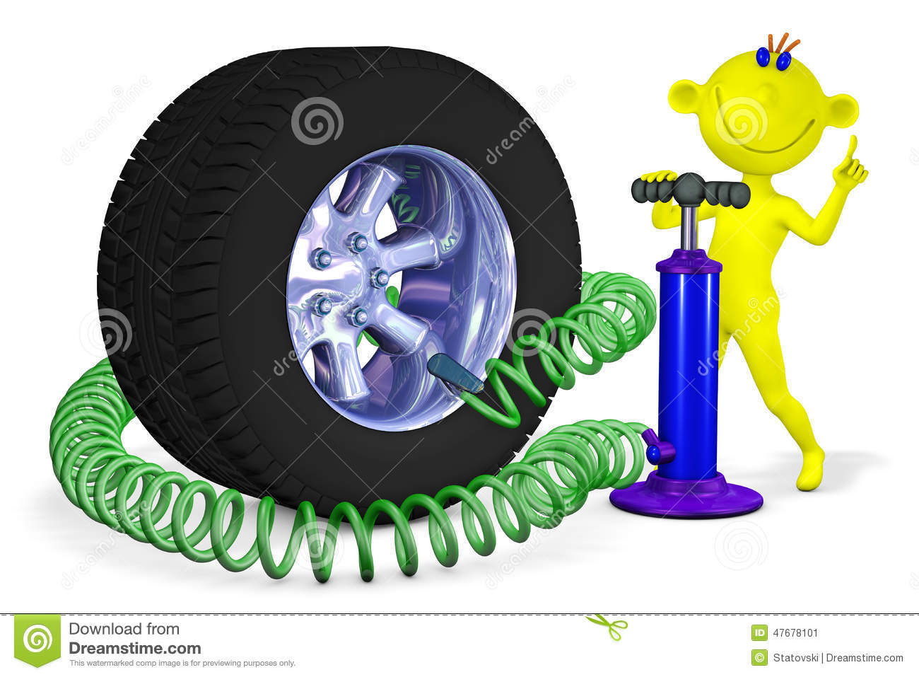
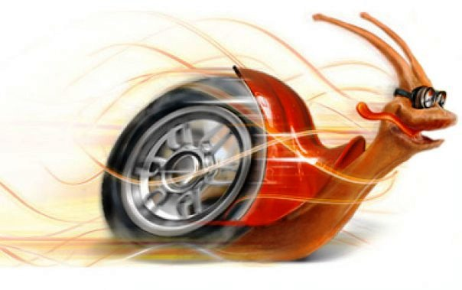
Вопрос 3.
Как низкое давление в шинах отрицательно влияет на ваше вождение?
1. Снижается управляемость, торможение и устойчивость
2. Увеличивается расход топлива
3. Неравномерный износ шин и риск их повреждения
4. Все вышеперечисленное

Slide 6
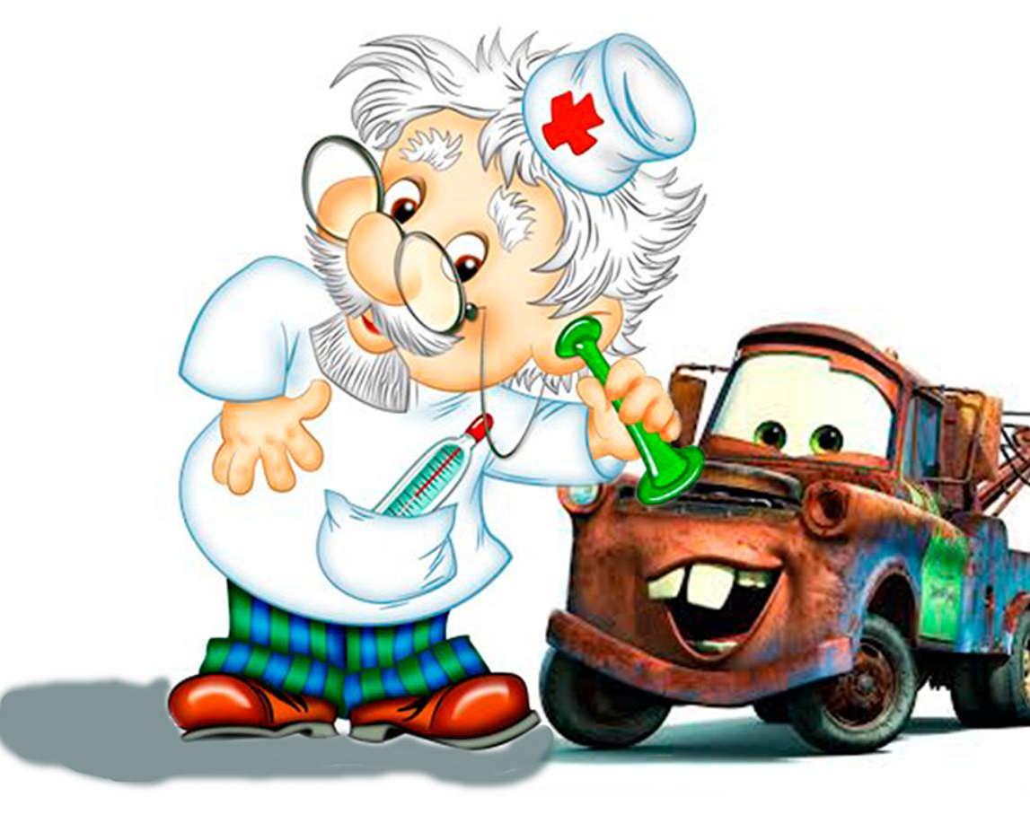
Вопрос 4.
Как часто вы должны менять масло в двигателе?
1. Каждые 5 000 км
2. Зависит от стиля и условий вождения (город/шоссе)
3. Зависит от года выпуска и модели
автомобиля
4. Оба варианта 2,3
5. Все вышеперечисленное

Slide 7
Вопрос 5
Воздушный фильтр в машине следует проверять на предмет признаков износа или загрязнения после каждой замены масла, но как часто его следует менять, если он находится в нормальном состоянии?
1. 1 раз в 6 месяцев
1 раз в год
Каждые 2 года
Каждые 80 000 км

Slide 8
Вопрос 6
Когда нужно менять ремень генератора, помпы, усилителя руля и другие приводные ремни?
1. Каждый раз, когда вы обслуживаете свой автомобиль
2. Во время замены масла
3. Когда ремни выглядят изношенными, имеют большие трещины, рваные участки
4. Они не меняются.

Slide 9
Правильный ответ
Тест с монетой - эффективный метод контроля износа протектора шин, но проверка не позволяет физически уменьшить износ резины, продлив срок ее службы.

Slide 10
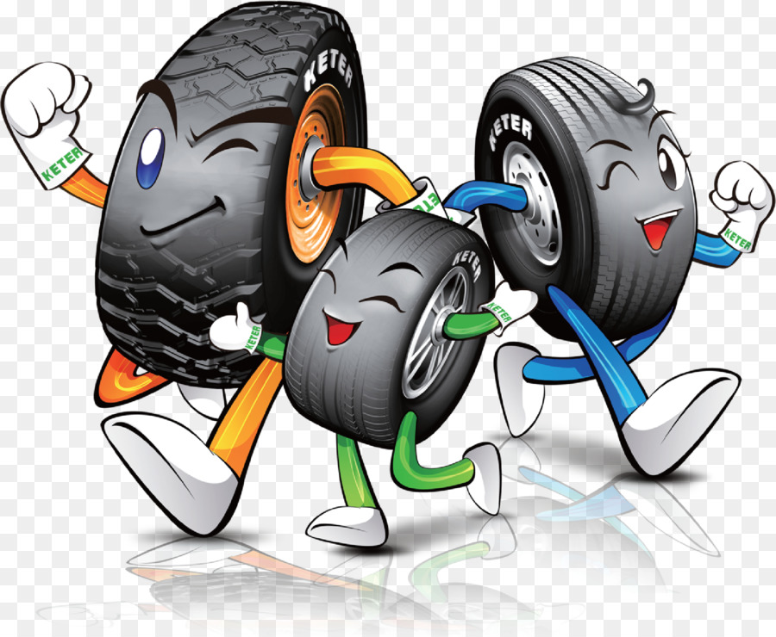
Правильный ответ
Шины на ведущих колесах будут изнашиваться быстрее.
Регулярная перестановка шин позволит равномерно распределять износ по всем колесам.
Для тех, кто проезжает около 25 000 в год, это означает, что шины нужно переставлять 2 раза в год.

Slide 11
Правильный ответ
Правильный ответ «4".
Шины должны использоваться с давлением рекомендованным автозаводом.
Это обеспечивает идеальную точку контакта протектора с дорогой.
Проверяйте давление в шинах минимум один раз в месяц.

Slide 12
Правильный ответ
Масло в двигателе поддерживает смазку поршней и чистит двигатель от загрязнений и примесей.
Со временем, когда масло становится грязным и теряет свои свойства, его необходимо заменить.
Интервал замены масла указан в руководстве на машину.

Slide 13
Правильный ответ
В современных автомобилях грязный воздушный фильтр не будет существенно влиять на эффективность использования топлива, но это может приводить к уменьшению мощности (до 11 %).
Если пробег машины небольшой его нужно менять 1 раз в год.

Slide 14
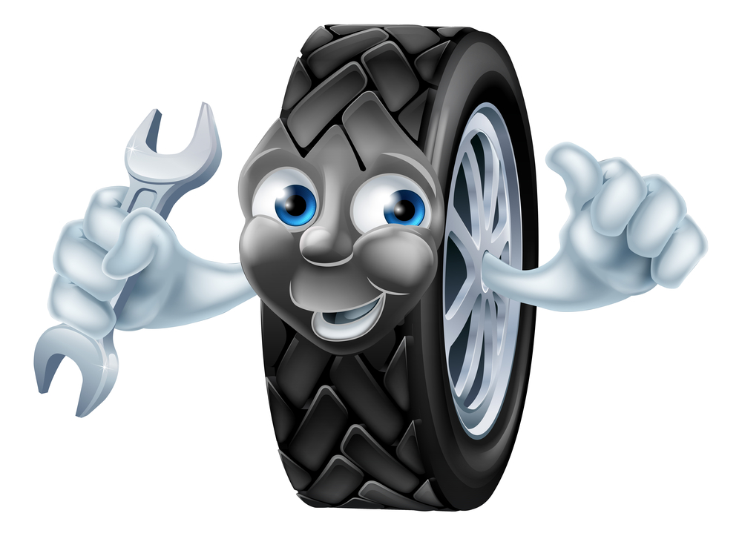
Правильный ответ
Вы можете проверить состояние ремней. Со временем они изнашиваются.
Если вы слышите визг / свист, приводные ремни вероятно износились.
Ответ 3. Когда ремни выглядят изношенными, имеют большие трещины, рваные участки

Slide 15
Подводим итоги

